Slide 1
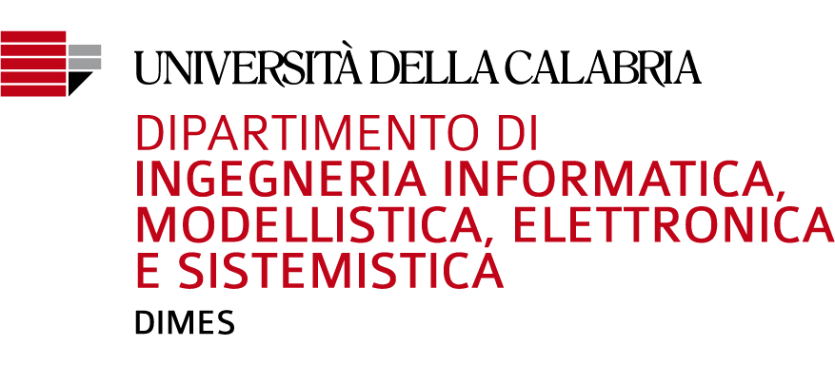
STUDIO ED ANALISI DELLE SOLUZIONI CLOUD PER L’INTERNET OF THINGS
Corso di Laurea in Ingegneria informatica
Anno accademico 2020-2021
Tesi di Laurea
RELATORE
Ing. Fabrizio Marozzo
CANDIDATO
Stefano Perna
Matricola: 201130
Notes:
Buon giorno a tutti, sono Stefano Perna e questo è il mio lavoro di tesi riguardante lo studio e l'analisi delle soluzioni Cloud per l'Internet of Things.

Slide 2
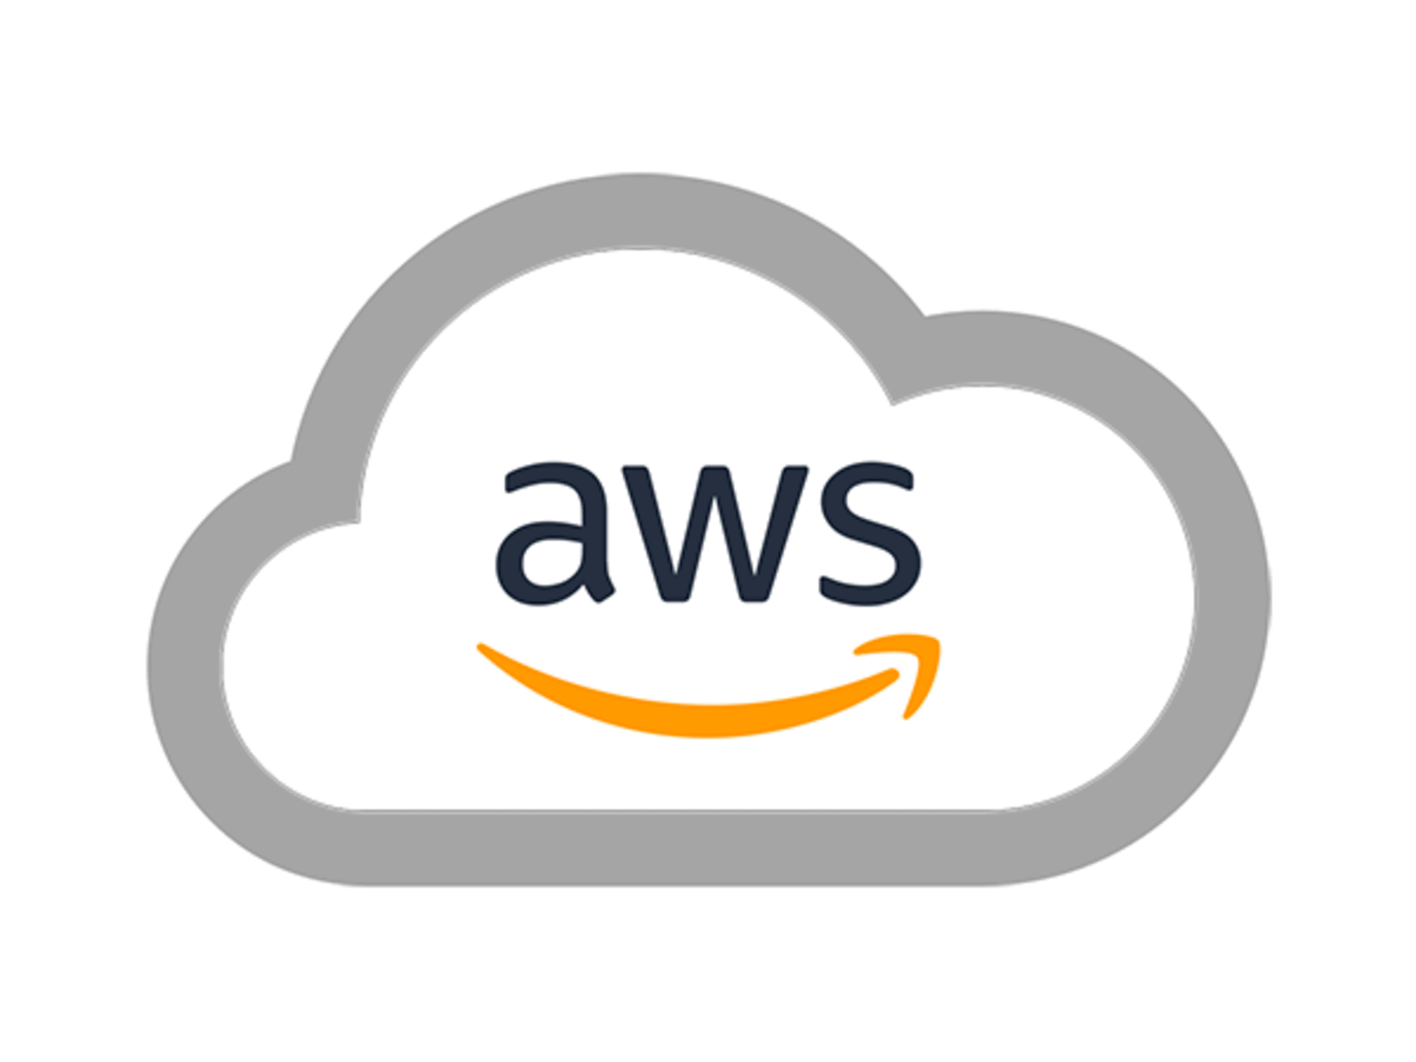
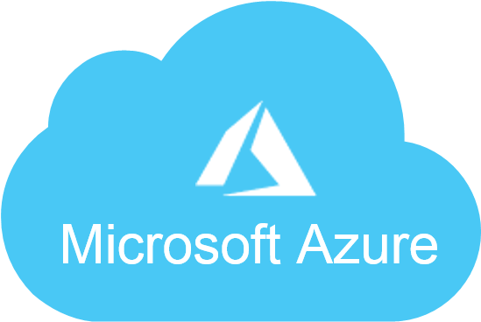
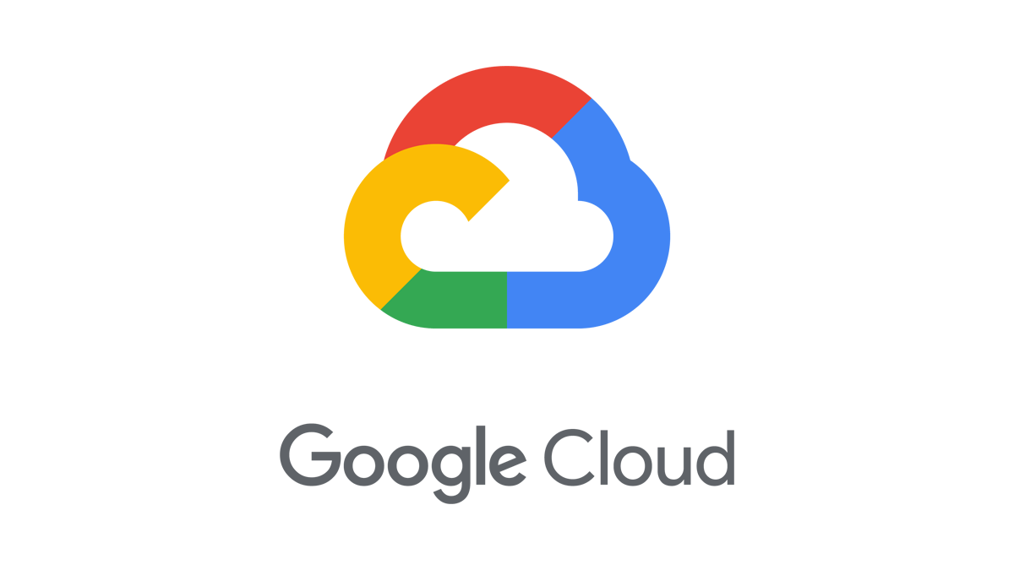
OBIETTIVI
Studio del paradigma Internet of Things
Soluzioni Cloud per l’Internet of Things
Studio del paradigma Cloud computing
Analisi delle principali piattaforme Cloud per IoT
Notes:
L'obiettivo di questa tesi è approfondire le ragioni che portano ad una integrazione tra Cloud computing ed Internet of Things attraverso lo studio di entrambi i paradigmi ed analizzare le soluzioni Cloud per IoT attualmente disponibili sul mercato. In particolare, è stata condotta un'analisi ed una comparativa delle principali piattaforme, proposte dai maggiori Cloud Provider, ovvero: AWS IoT di Amazon, Azure IoT di Microsoft e Google Cloud IoT.

Slide 3
Internet of Things ?
Notes:
Innanzitutto, cos'è l'Internet of Things?
L'internet of Things, o in breve IoT, rappresenta una delle tecnologie più dirompenti dell'ultimo decennio ed è alla base di innumerevoli scenari di elaborazione distribuita.
L'idea che sta alla base del modello IoT è quella di interconnettere il mondo reale con il mondo digitale, integrando oggetti di uso comune con capacità di calcolo e di telecomunicazione, al fine di automatizzare processi, raccogliere dati e semplificare la vita delle persone...

Slide 4
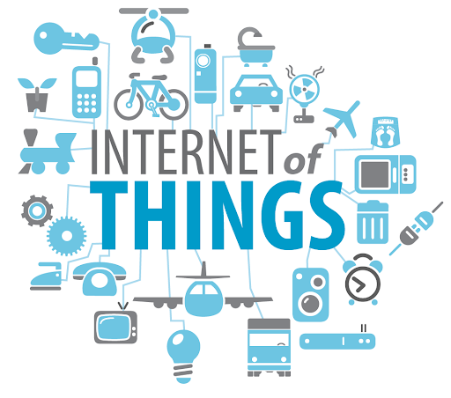
Internet of Things
Una miriade di dispositivi eterogenei connessi, che raccolgono un’enorme quantità di dati
Sensori (movimento, temperatura)
Elettrodomestici intelligenti
Veicoli a guida autonoma
Videocamere
Interruttori
Notes:
... (pensiamo ad esempio a sensori, interruttori, elettrodomestici intelligenti, veicoli a guida autonoma e così via...)
L'IoT è quindi costituito da una miriade di dispositivi eterogenei, chiamati anche nodi o thing, che una volta interconnessi tramite una rete dinamica e globale comunicano tra di loro, si interfacciano con l'ambiente circostante e raccolgono un'enorme quantità di dati.

Slide 5
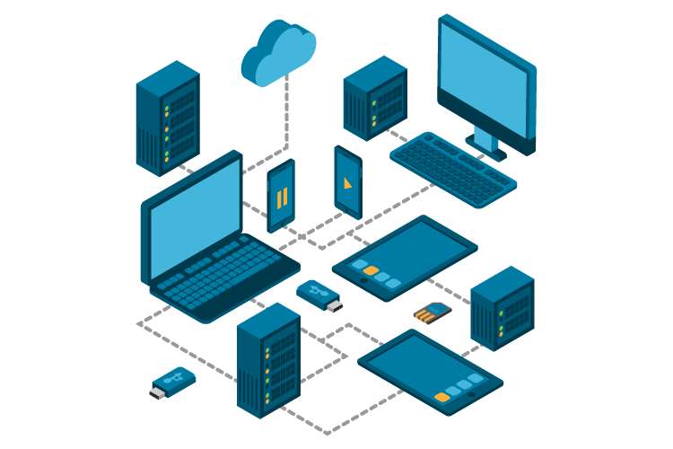
IoT | Implementazione
È necessario costruire una infrastruttura in grado di:
Gestire i numerosi dispositivi, che spesso hanno risorse limitate
Gestire lo scambio di messaggi
Collezionare, processare e archiviare l’elevato volume di dati generato
Notes:
Sebbene una soluzione IoT presenti diversi vantaggi la sua implementazione non è immediata.
È necessario, infatti, costruire una infrastruttura che sia in grado di gestire i numerosi dispositivi, di gestire lo scambio di messaggi tra essi e soprattutto che sia capace di collezionare, archiviare e processare l'elevato volume di dati generato.
Tenendo conto che i dispositivi IoT hanno tipicamente capacità di calcolo e spazio di archiviazione limitati.

Slide 6
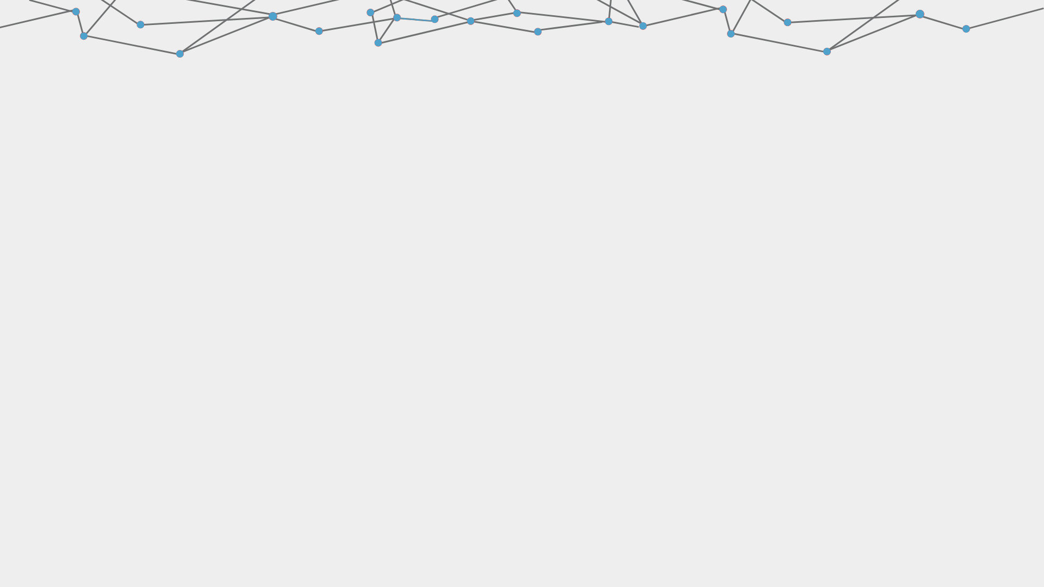
Cloud computing
Notes:
Introduciamo, quindi, il paradigma Cloud computing e vediamo perché una infrastruttura IoT basata su Cloud può essere una soluzione valida.

Slide 7
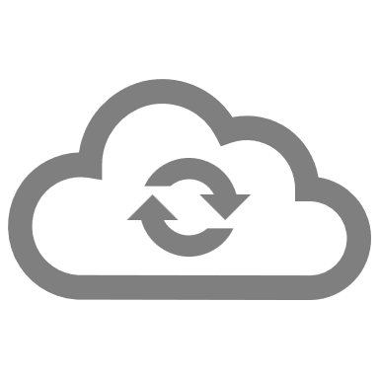
CLOUD | Caratteristiche essenziali
ACCESSIBILE TRAMITE INTERNET
COSTI A CONSUMO
RISORSE CONDIVISE
Cloud computing
BASATO SU SERVIZI
ELASTICITÀ
Notes:
Il Cloud computing descrive un nuovo modello di elaborazione che fornisce l’accesso ad un insieme di risorse, sia hardware che software, virtualmente illimitate e altamente configurabili. Il tutto con il minimo sforzo di gestione.
Le risorse possono essere rapidamente fornite come servizio su richiesta secondo il modello pay-per-use, in modo che l’utente paghi solo per quello che utilizza. Un’altra caratteristica è che i servizi Cloud sono erogati tramite Internet, quindi accessibili ovunque da un gruppo vasto ed eterogeneo di dispositivi.
Inoltre, le risorse, che spesso sono virtualizzate, vengono dinamicamente assegnate e riassegnate in base al carico di lavoro e sono gestite in modo da poter essere condivise tra più utenti.

Slide 8
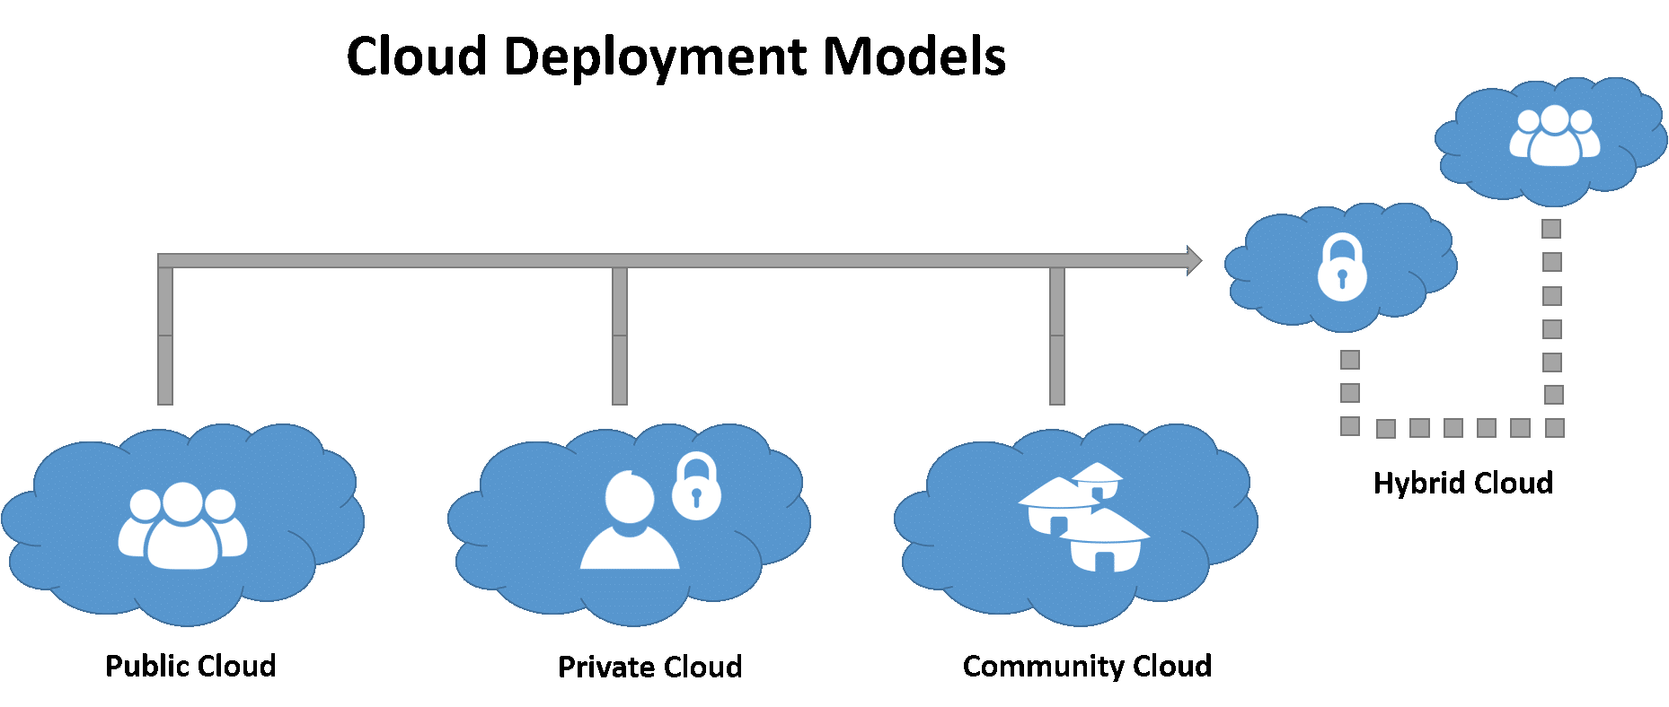
CLOUD | Modelli di distribuzione
Notes:
Riprendendo la definizione del National Institute of Standards and Technology, il Cloud computing è caratterizzato da 3 modelli di servizio e 4 modelli di distribuzione.
Un modello di distribuzione definisce dove risiede l’infrastruttura e chi ne possiede il controllo.

Slide 9
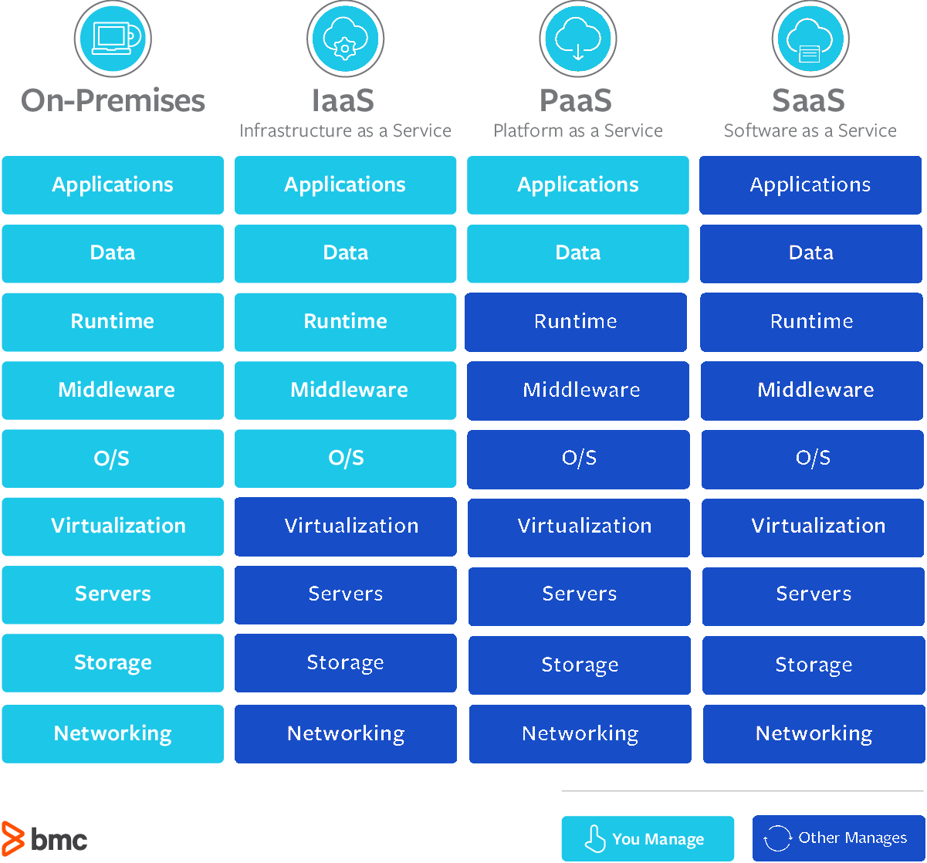
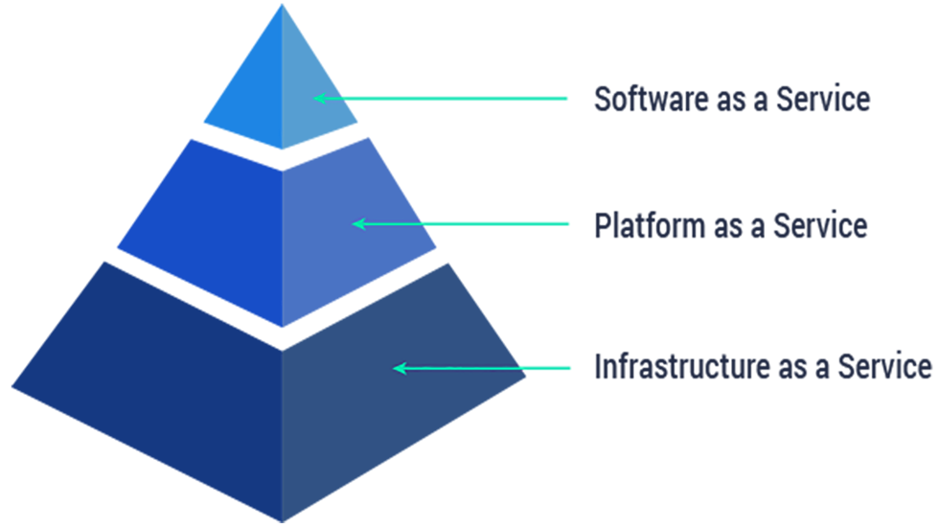
CLOUD | Modelli di servizio
Notes:
Mentre, un modello di servizio rappresenta una specifica combinazione preconfezionata di risorse IT fornite da un Cloud provider e comprende una divisione di responsabilità tra quest’ultimo e l’utilizzatore finale. I modelli di servizio, come si può vedere in figura, sono organizzati in una struttura piramidale a tre livelli e differiscono per il tipo di risorsa remota offerta.
Al livello più basso troviamo il modello IaaS che è quello più flessibile in quanto dà massima libertà di scelta sui componenti hardware da noleggiare, tuttavia richiede un maggiore sforzo di gestione.
PaaS fornisce una piattaforma di sviluppo software corredata da un insieme di servizi che supportano lo sviluppatore lungo l’intero processo di produzione software.
SaaS, invece, dà accesso ad applicazioni software complete, senza la necessità di doverle installare ed eseguire in locale. Pensiamo ad esempio a servizi come Google Docs o Microsoft Office 365.

Slide 10
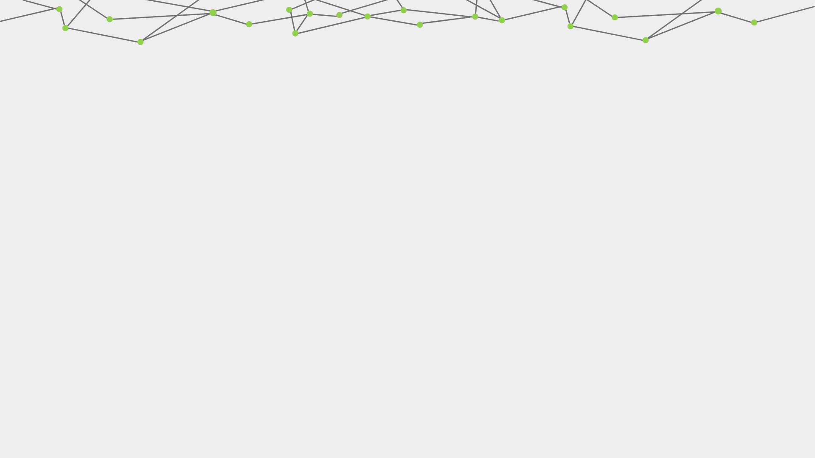
Soluzioni Cloud per l’Internet of Things
Notes:
Nel lavoro di tesi l’attenzione è stata focalizzata sull’integrazione tra Cloud ed IoT.
L’idea è quella di utilizzare le risorse virtualmente illimitate del Cloud ed i servizi che mette a disposizione per sviluppare e gestire applicazioni IoT.

Slide 11
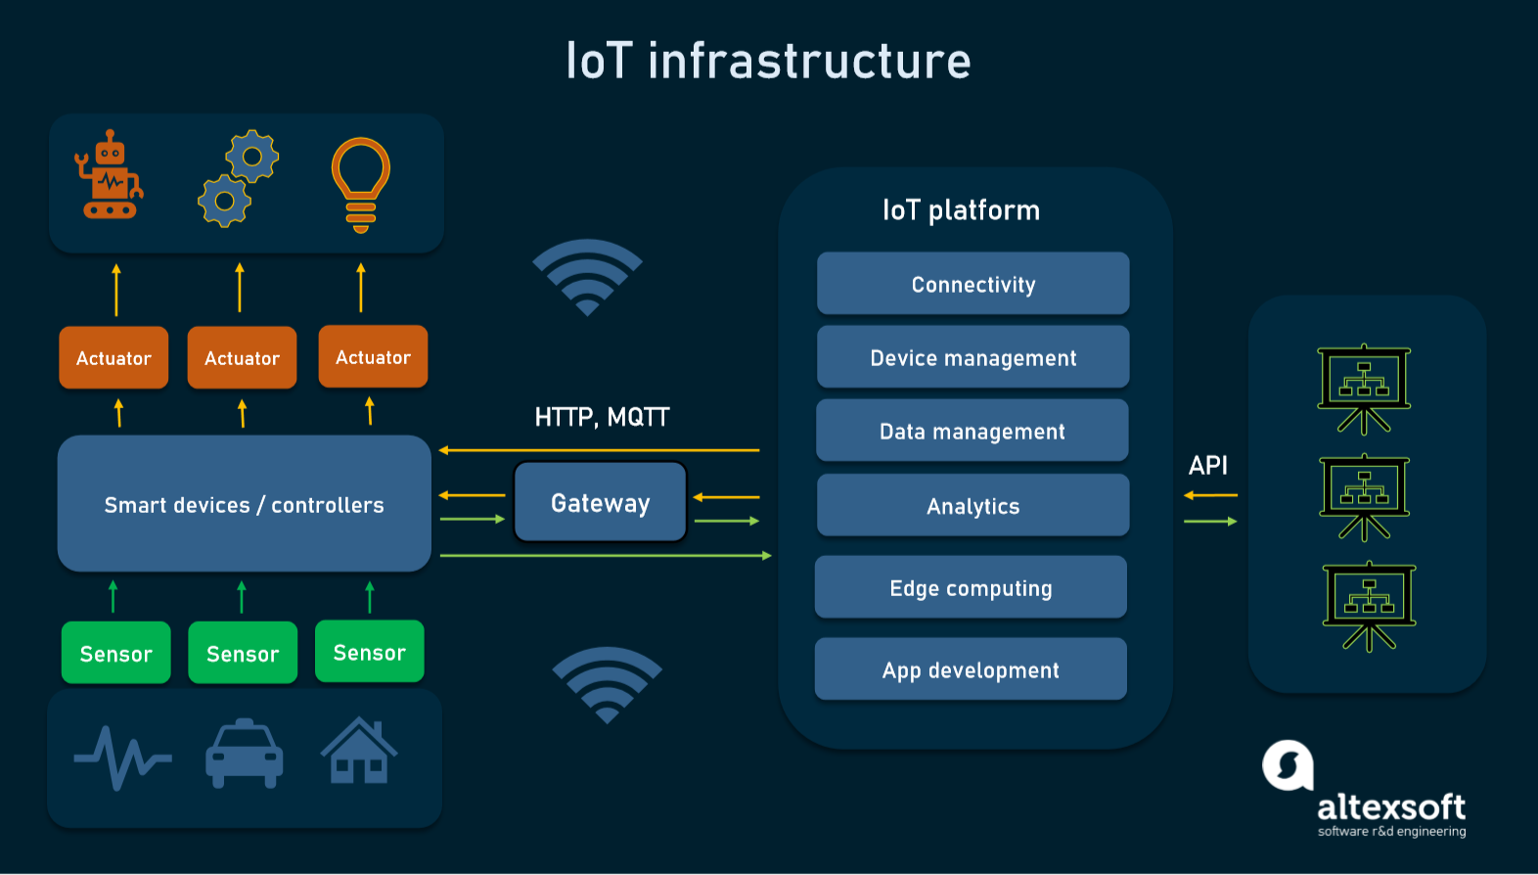
Strato di rilevamento
Strato di trasporto
Strato di elaborazione
Strato applicativo
1
2
3
4
Notes:
In figura, si può vedere come può essere organizzata una infrastruttura IoT Cloud-based. Questa è suddivisa in diversi strati..
Il primo è lo strato di rilevamento. Costituito da dispositivi IoT più o meno potenti che interagiscono con con l’ambiente e raccolgono dati.
Di seguito, troviamo lo strato di trasporto che è composto da reti e gateway e si occupa di trasferire i messaggi dallo strato di rilevamento a quello di elaborazione utilizzando protocolli di comunicazione standard come HTTP e MQTT.
Al cuore dell’infrastruttura troviamo la piattaforma Cloud che fornisce un punto d’incontro per una moltitudine di dispositivi e consiste in una collezione di servizi che pemettono di:
connettere in modo sicuro i dispositivi IoT,
interagire con essi,
acquisire i dati ed instradarli verso altri dispositivi o verso altri servizi Cloud che forniscono strumenti per l’elaborazione, l’archiviazione e l’analisi degli stessi.
Infine, lo strato applicativo è composto da applicazioni software, fornite dal Cloud provider o da terzi. Queste permettono, ad esempio, di effettuare ulteriori analisi sui dati rilevati; controllare i dispositivi o gestire i permessi di accesso tramite API e interfacce grafiche

Slide 12
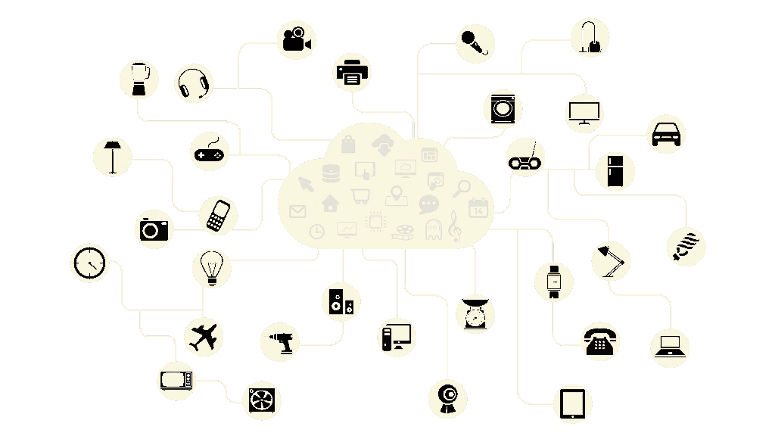
Soluzioni Cloud per IoT | Vantaggi
Una soluzione Cloud per loT garantisce:
Scalabilità
Interoperabilità
Ubiquità
Minimo sforzo di gestione
Riduzione dei costi
Notes:
Dallo studio effettuato è emerso che una soluzione Cloud per IoT garantisce:
Scalabilità: grazie a risorse computazionali e di archiviazione virtualmente illimitate
Interoperabilità
Ubiquità
Minimo sforzo di gestione
e
Riduzione dei costi grazie ad economia di scala, condivisione e ottimizzazione delle risorse.

Slide 13
Soluzioni Cloud per IoT
Limiti di una soluzione Cloud-centrica
Eccessivo consumo di banda Internet
Tempi di latenza elevati per applicazioni real time
Potenziali rischi di sicurezza e privacy
Notes:
Tuttavia, nonostante questi significativi vantaggi, con l’esponenziale crescita del numero di dispositivi, e quindi di dati generati da essi, la rete si sta rivelando il vero collo di bottiglia delle infrastrutture Cloud-based. In particolare, in applicazioni IoT che richiedono l’elaborazione di tanti dati in tempo reale. Da qui la necessità di ripensare l’architettura IoT, introducendo il modello Edge computing.

Slide 14
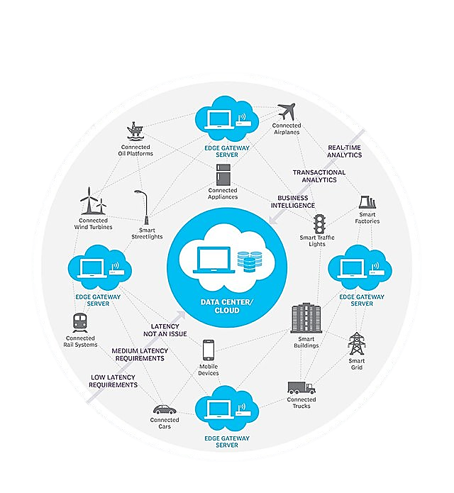
Edge computing
L’introduzione di dispositivi sempre più intelligenti ai bordi della rete consente di:
Filtrare ed elaborare i dati in locale
Ridurre i tempi di latenza
Ridurre il consumo di banda Internet
Notes:
Con il termine Edge computing si fa riferimento a tutte le risorse IT che consentono l’elaborazione lungo il percorso dati tra sorgente e data center Cloud, secondo un modello decentralizzato e distribuito.
L’introduzione di dispositivi sempre più intelligenti ai bordi della rete consente di:
Filtrare ed elaborare i dati in locale o comunque più vicino ai dispositivi terminali
Ridurre i tempi di latenza
Ridurre il consumo di banda Internet
L’Edge computing non è, però, da considerarsi come una tecnologia che sostituisce il modello Cloud, bensì le due soluzioni vengono tipicamente implementate per operare in modo coordinato e cooperativo.

Slide 15
MQTT Vs CoAP Vs AMQP
 | MODELLO | CARATTERISTICHE PRINCIPALI
MQTT | PUBLISH-SUBSCRIBE | Leggero Supporta diversi livelli di QoS Basso consumo energetico
CoAP | REQUEST-RESPONSE | Modello di interazione simile ad HTTP Utilizza UDP come protocollo di trasporto Può essere combinato con DTLS per criptare i dati Meno affidabile
AMQP | PUBLISH-SUBSCRIBE | È un protocollo open Supporta più canali su una singola connessione (multiplexing di connessione) Più pesante rispetto a MQTT
Notes:
Nel lavoro di tesi, sono stati comparati, inoltre, alcuni protocolli di comunicazione standard del settore.
Dallo studio è emerso che il protocollo MQTT è il protocollo più leggero e che richiede un consumo energetico più basso. Inoltre, utilizzando il paradigma publish-subscribe permette una gestione più efficiente della comunicazione evitando di eseguire un continuo poolling delle risorse. Queste caratteristiche lo rendono il protocollo più utilizzato in ambito IoT.

Slide 16
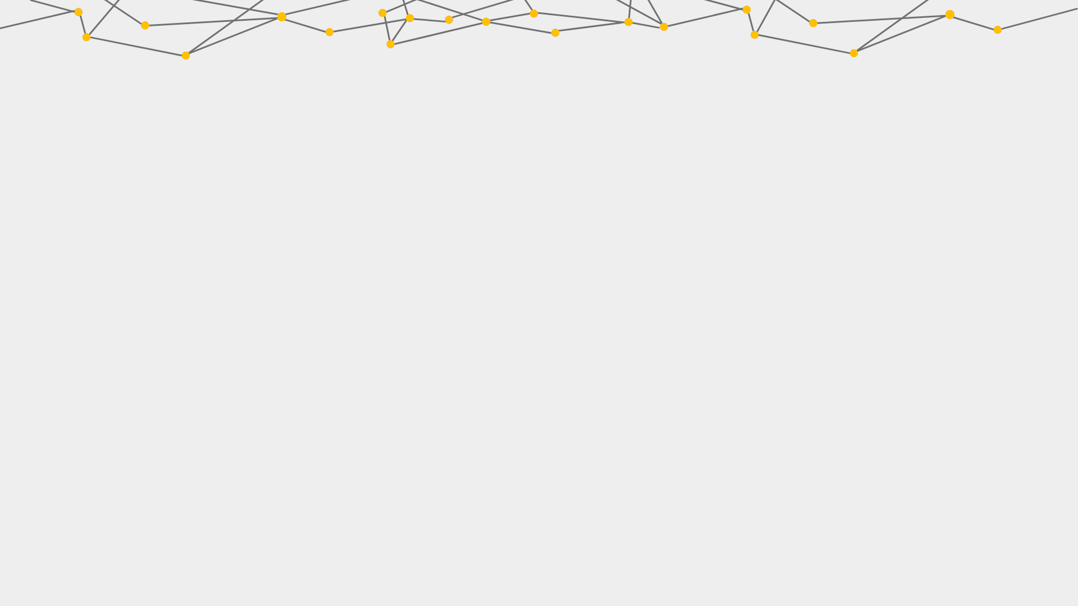
Analisi delle Piattaforme Cloud per IoT
Notes:
Già da qualche anno diversi Cloud providers offrono servizi pensati unicamente per il mondo IoT.
Nel terzo capitolo, è stata condotta un’analisi delle principali piattaforme, ovvero: AWS IoT, Azure IoT e Google Cloud IoT.

Slide 17
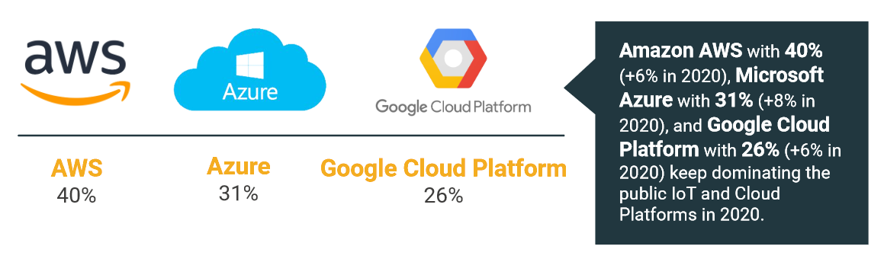
Piattaforme Cloud per l’IoT
Le tre piattaforme leader del mercato
Notes:
Come si può vedere in figura le piattaforme selezionate detengono la leadership del mercato globale. In particolare, Amazon detiene il 40% delle quote di mercato, Microsoft il 31% e Google il 26%.

Slide 18


AWS vs Azure vs Google Cloud
 | PUNTI DI FORZA | PUNTI DEBOLI
AWS IoT | Piattaforma matura Gamma di servizi più ampia Offre servizi dedicati al mondo industrial IoT Più di 218 edge location Gestione dei dispositivi più semplice | Hybrid Cloud poco supportato
Notes:
Dall’analisi condotta si è constatato che: AWS IoT, è la piattaforma più matura e quella che offre una gamma di servizi più ampia rispetto alla concorrenza. In particolare, offre servizi più completi per la gestione di massa dei dispositivi, per la loro organizzazione in gruppi e servizi pensati unicamente per l’Industrial IoT. Inoltre, mette a disposizione più di 218 edge location sparse in diverse regioni, che consentono di diminuire i tempi di latenza e implementare politiche di caching. Tuttavia, supporta poco il Cloud ibrido.

Slide 19
AWS vs Azure vs Google Cloud
 | PUNTI DI FORZA | PUNTI DEBOLI
Azure IoT | Semplice integrazione con i servizi Microsoft Elevato supporto del Cloud ibrido Servizi di business intelligence avanzati Supporta AMQP, oltre a MQTT e HTTP Fornisce librerie per .NET | Offre meno servizi rispetto ad AWS IoT
Notes:
Azure, invece, è probabilmente la scelta più adatta in ambito aziendale, soprattutto nel caso in cui si utilizzino già i prodotti business di Microsoft. Inoltre, offre un elevato supporto dell’Hybrid Cloud, supporta il protocollo AMQP, oltre a HTTP e MQTT, e fornisce librerie per .NET. Come contro, offre meno servizi rispetto ad AWS.

Slide 20
AWS vs Azure vs Google Cloud
 | PUNTI DI FORZA | PUNTI DEBOLI
Google Cloud IoT | Semplice integrazione con i prodotti Google Servizi avanzati per l’apprendimento automatico | Piattaforma nuova e meno rodata Pochi servizi dedicati all’IoT rispetto alla concorrenza Non supporta MQTT over WebSocket
Notes:
Infine, la piattaforma di Google che è stata lanciata solo nel 2018 è la più recente e la meno rodata ed offre ancora pochi servizi rispetto alla concorrenza. Google, però, forte dell’esperienza acquisita negli anni su IA e ML, offre servizi più avanzati per l’apprendimento automatico. Completamente integrati con Google Cloud IoT.

Slide 21
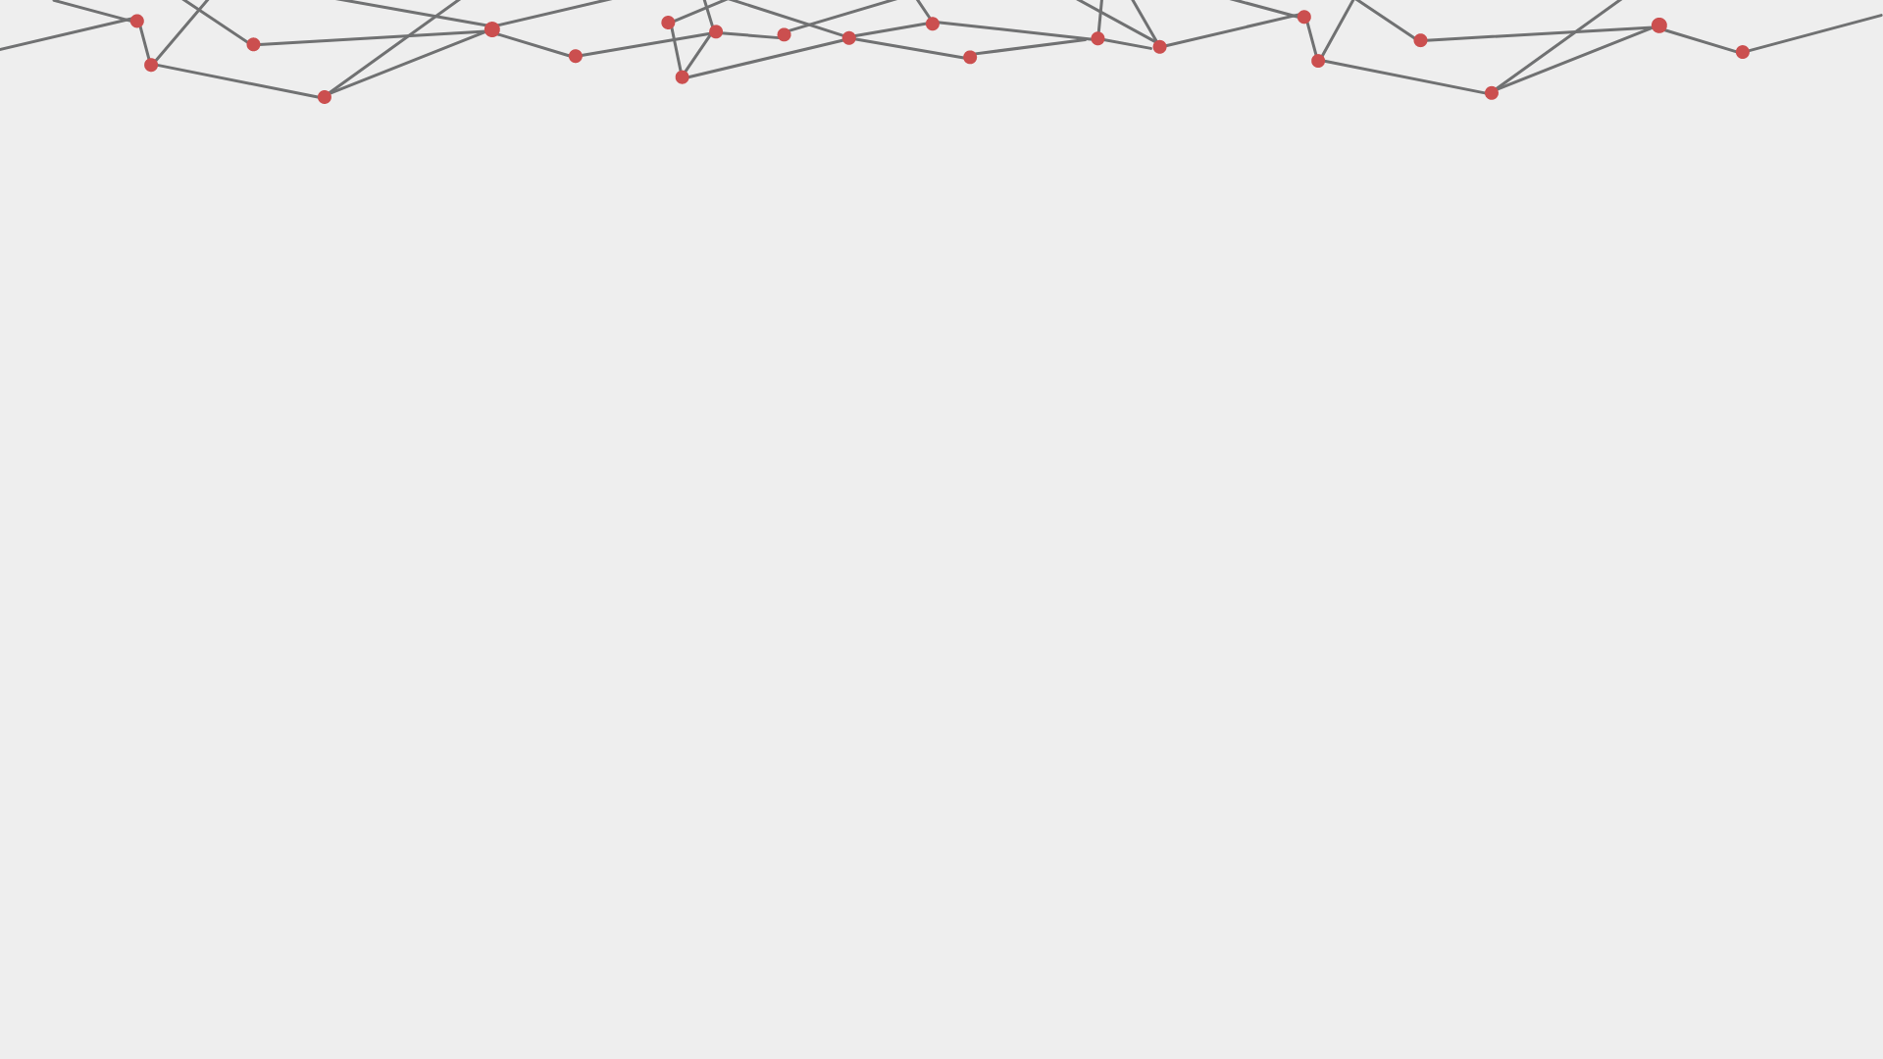
CONCLUSIONI
Il Cloud computing è la chiave per abilitare l’Internet of Things su larga scala
Notes:
In conclusione: Dal lavoro di tesi è emerso che il Cloud computing è la chiave per abilitare l’Internet of Things su larga scala, grazie a piattaforme flessibili, modulari e accessibili ovunque da una vasta gamma di dispositivi.

Slide 22
CONCLUSIONI
L’introduzione di dispositivi edge consente di ridurre i tempi di latenza e il consumo di banda Internet.
Notes:
Inoltre, si è visto come l’introduzione di dispositivi edge può portare ulteriori vantaggi rispetto a una soluzione esclusivamente centralizzata su data center cloud. Si prevede quindi che gli sviluppi futuri vadano in questa direzione, ovvero un’infrastruttura IoT su tre livelli che lega dispositivi IoT, dispositivi edge e data center Cloud.

Slide 23
CONCLUSIONI
L’offerta dei maggiori Cloud provider è solida ed è pronta per rispondere alle necessità che i nuovi scenari dell’IoT prospettano per il futuro
Notes:
ed infine dall’analisi condotta si è visto che l’offerta dei maggiori Cloud provider è ormai solida e pronta per rispondere alle necessità che i nuovi scenari dell’Internet of Things prospettano per il futuro.

Slide 24
GRAZIE PER L’ATTENZIONE

